Slide 1
Sistemas de Inteligencia Artificial
TPE 2: Redes Neuronales
Grupo 1
José Torreguitar - 57519
Tomas Soracco - 56002
Sofía Picasso - 57700

Slide 2
Objetivos
Desarrollar una red neuronal que pueda simular terrenos a partir de mediciones de terrenos reales
Analizar y comparar distintas configuraciones de red
Analizar variantes del algoritmo backpropagation
Comparar performance de la red utilizando las distintas variantes

Slide 3
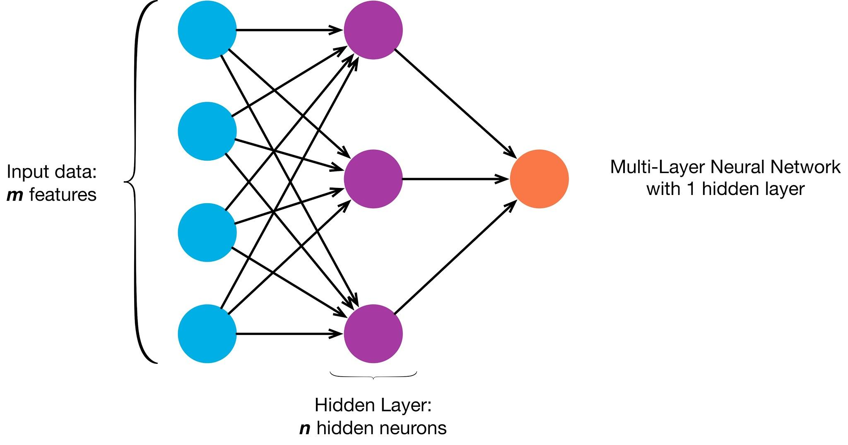
Red neuronal multicapa

Slide 4
Métricas
Las métricas utilizadas para el análisis de resultados fueron:
Error de entrenamiento
Error de testing
Épocas

Slide 5
Variables de la arquitectura
Cantidad de capas
Utilizamos 3 arquitecturas distintas una con 1 capa oculta, las otras con 2 capas ocultas
Cantidad de neuronas por capa
Épocas
Eta
Alpha momentum
a, b para eta adaptativo
Steps para eta adaptativo
Iteraciones batch
Umbral de error
Prevención de saturación

Slide 6
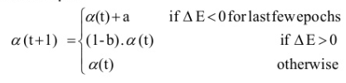
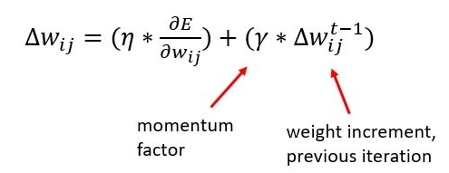
Optimizaciones consideradas
Eta adaptativo
Batch
Prevención de saturación
Momentum

Slide 7
Caso Base
Arqui. | Training size | Aprendizaje | Eta | Eta Adapt | Momentum | Funcion | Prev. de Saturación
2,15,10,1 | 300 | Incremental | 0.01 | No | No | tanh | No

Slide 8
Distintas Arquitecturas

Slide 9
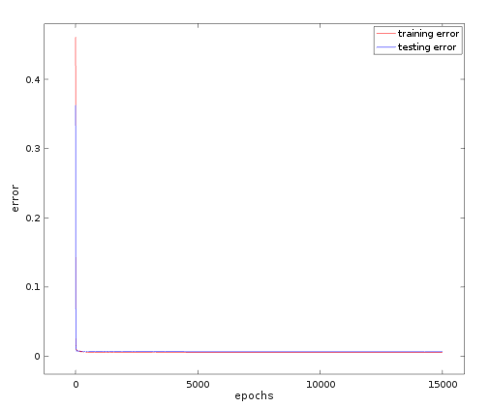
Arquitectura:
2,10,1
Training error | Testing error
0.0055 | 0.0063

Slide 10
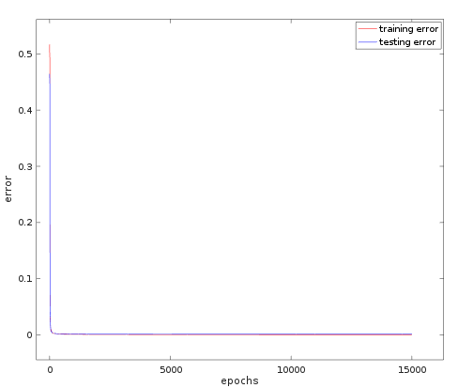
Arquitectura:
2,15,10,1
Training error | Testing error
0.00051 | 0.0013

Slide 11
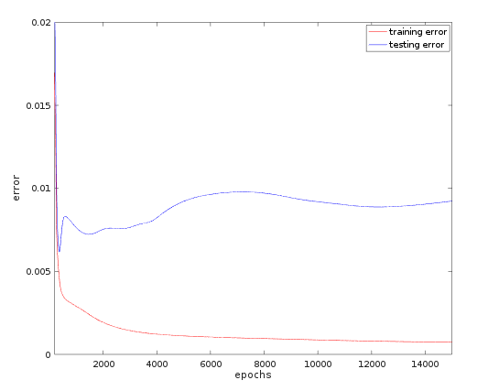
Arquitectura:
2,30,20,1
Training error | Testing error
0.00056 | 0.0017

Slide 12
Cambios en el Eta

Slide 13
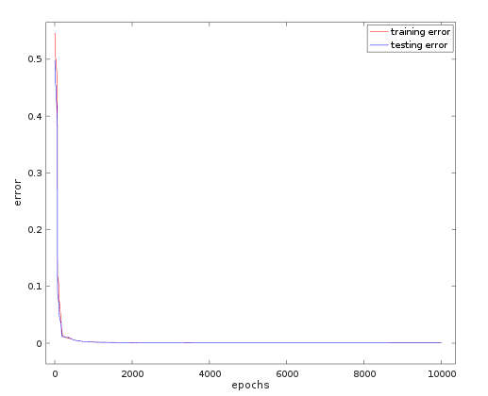
Eta:
0.05
Training error | Testing error
0.00054 | 0.0015

Slide 14
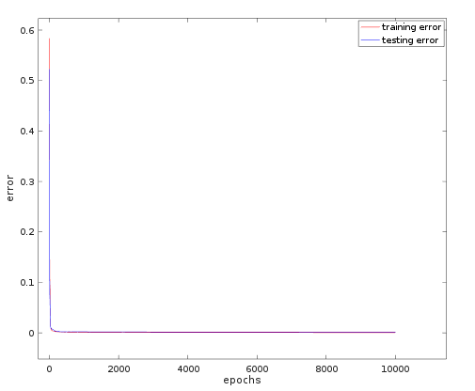
Eta:
0.005
Training error | Testing error
0.00073 | 0.00083

Slide 15
Momentum

Slide 16
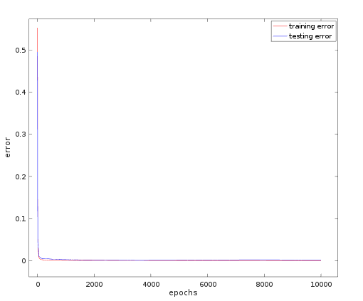
alfa:
0.9
eta:
0.05
Training error | Testing error
0.00056 | 0.0021

Slide 17
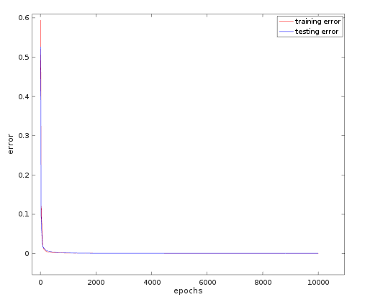
Alfa:
0.5
eta:
0.05
Training error | Testing error
0.00056 | 0.00088

Slide 18
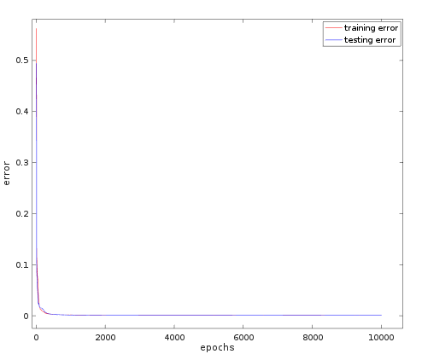
Alfa:
0.3
eta:
0.05
Training error | Testing error
0.00079 | 0.00079

Slide 19
Eta Adaptativo

Slide 20
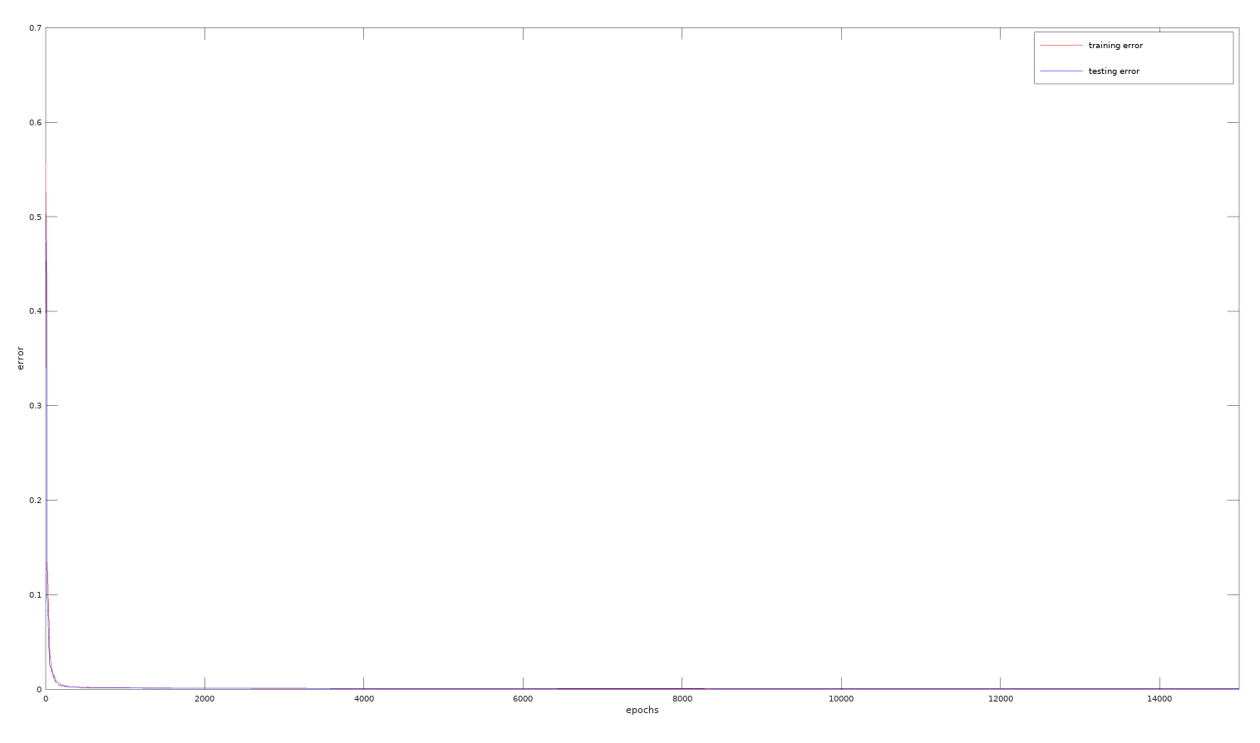
Eta:
inicial: 0.01
a: 0.001
b: 0.05
pasos: 10
Training error | Testing error
0.000515 | 0.000899

Slide 21
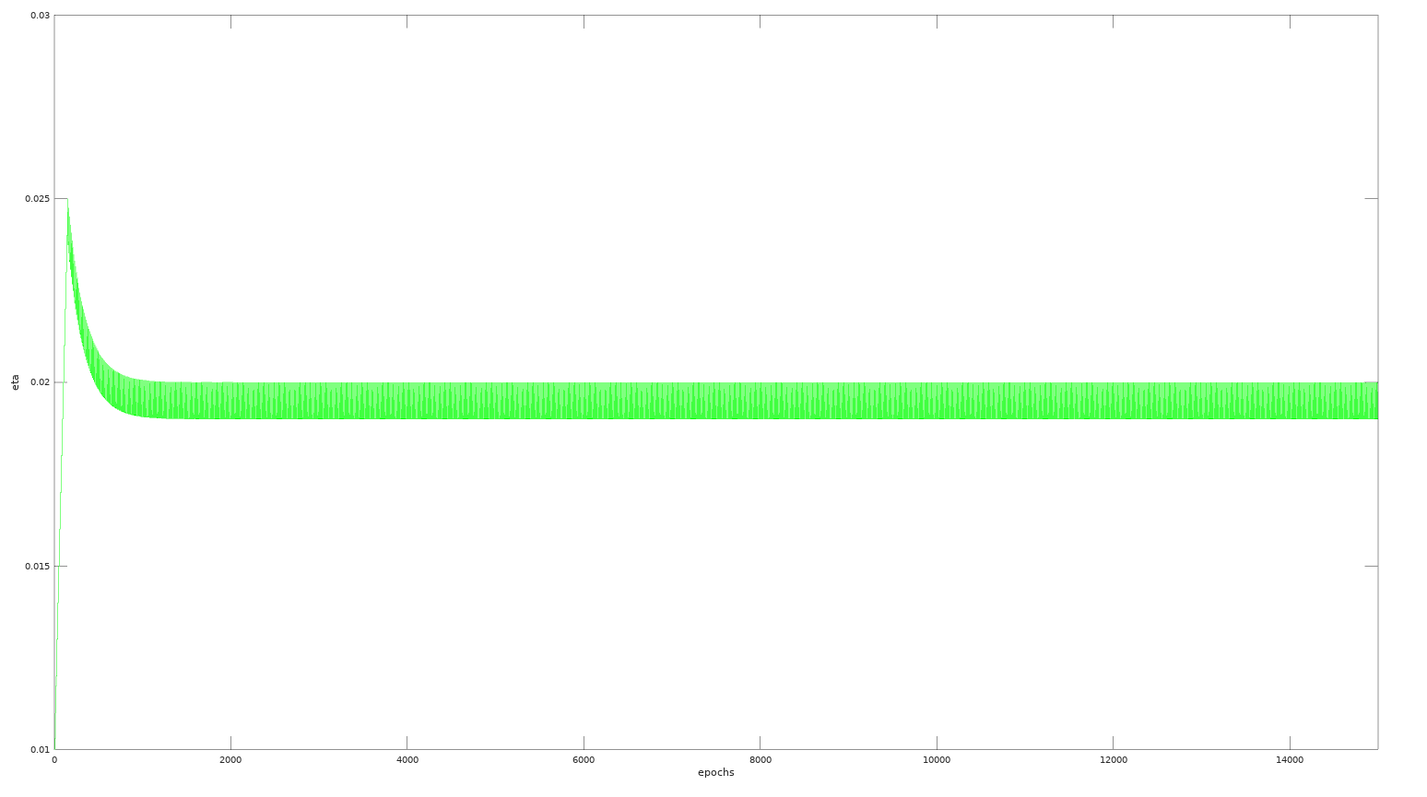
Eta:
inicial: 0.01
a: 0.001
b: 0.05
pasos: 10
Training error | Testing error
0.000515 | 0.000899

Slide 22
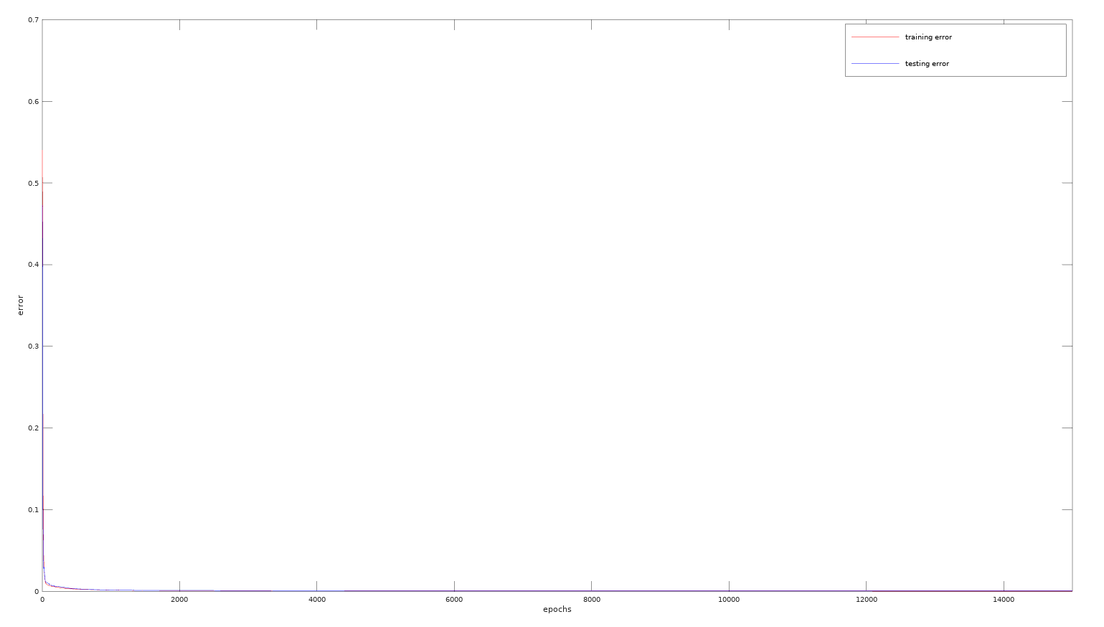
Eta:
inicial: 0.01
a: 0.01
b: 0.3
pasos: 7
Training error | Testing error
0.000446 | 0.000861

Slide 23
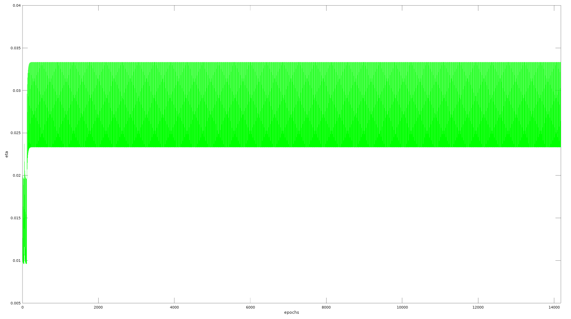
Eta:
inicial: 0.01
a: 0.01
b: 0.3
pasos: 7
Training error | Testing error
0.000446 | 0.000861

Slide 24
Prevención de Saturación

Slide 25
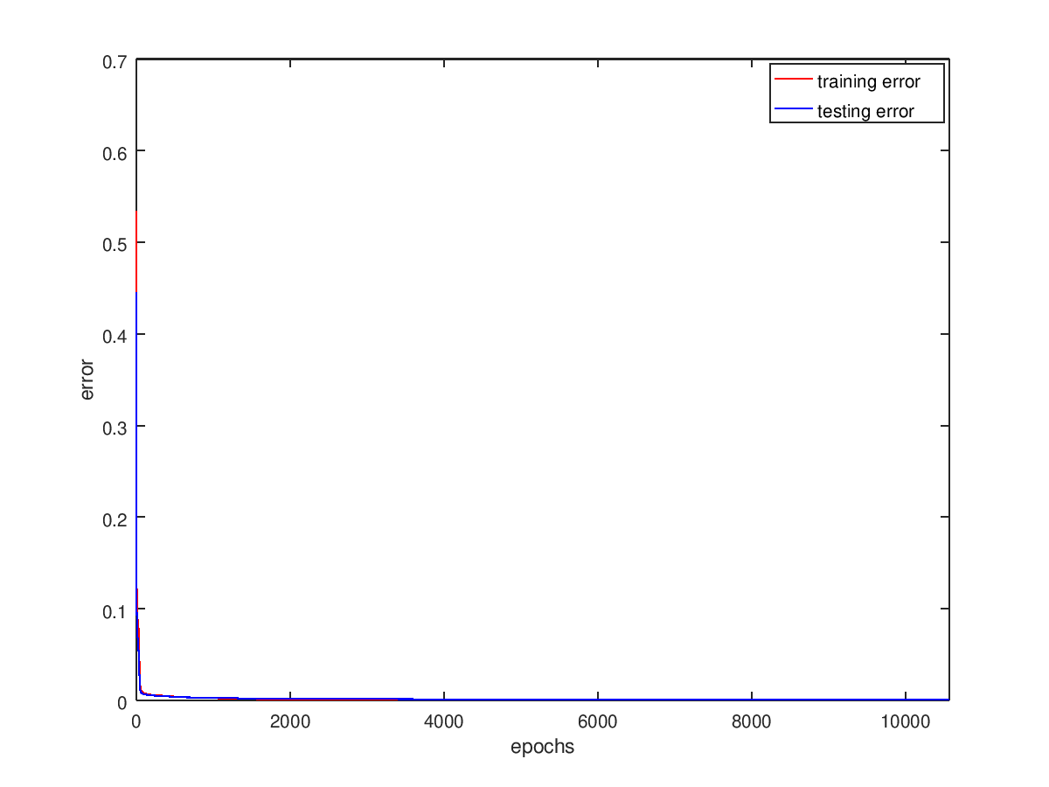
Prevención:
0.1
eta:
0.05
Training error | Testing error
0.000929 | 0.001187

Slide 26
Muestras de Aprendizaje

Slide 27
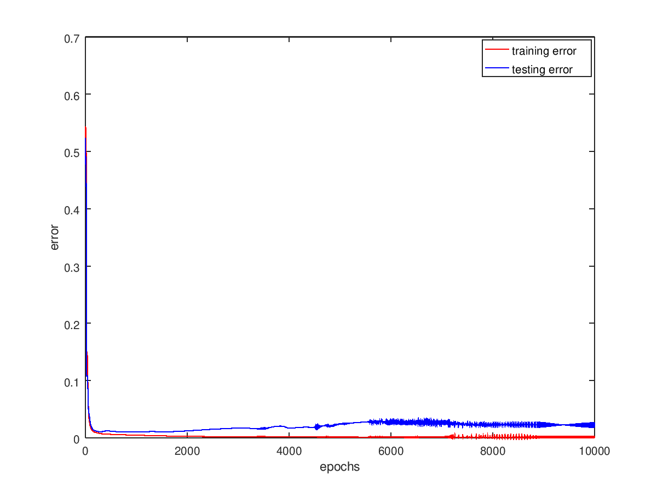
Cantidad:
100
eta:
0.05
Training error | Testing error
0.0011649 | 0.022012

Slide 28
Batch

Slide 29
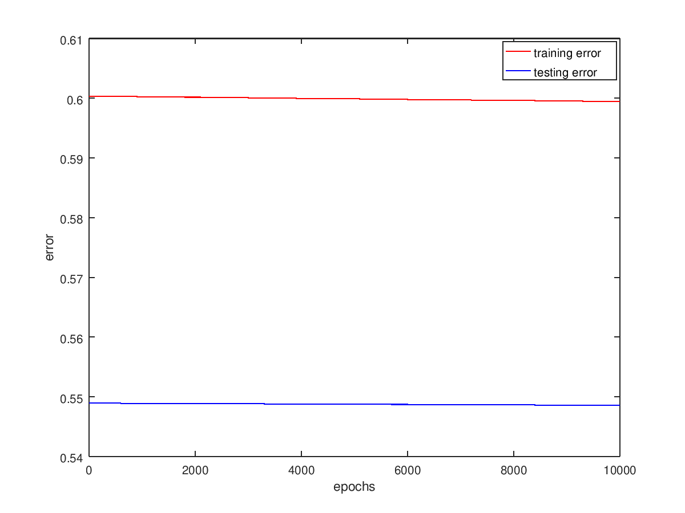
Batch:
eta = 0.00001
Training error | Testing error
0.59945 | 0.54857

Slide 30
Exponencial

Slide 31
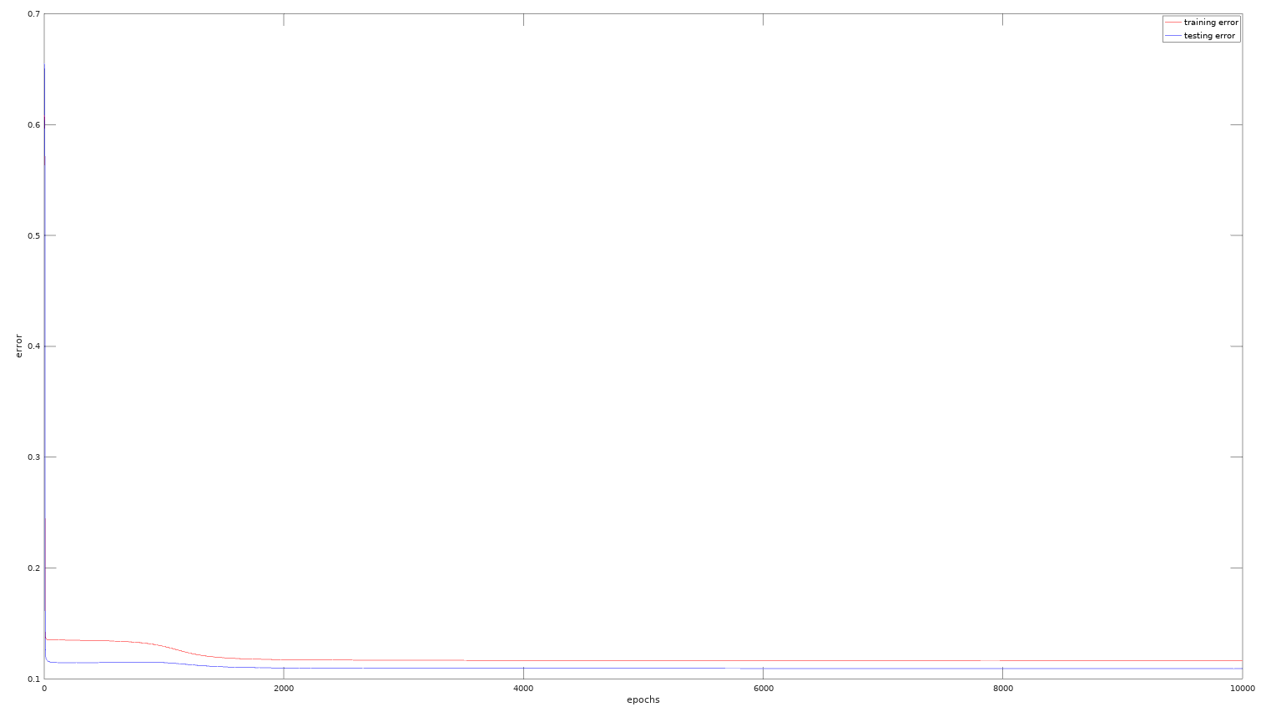
Training error | Testing error
0.11656 | 0.10939

